Slide 1
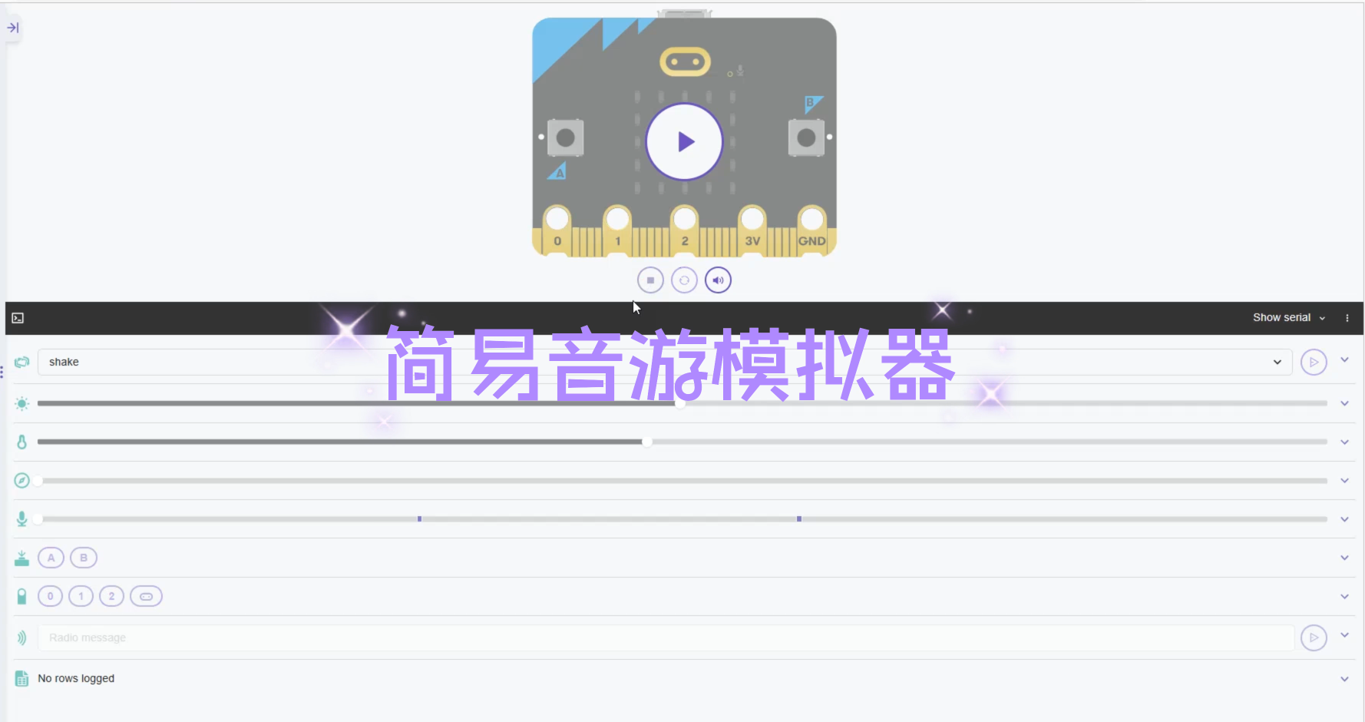
好玩！
无差评！！
好玩！
无差评！！
全新设计！！！你值得体验！！！
全新设计！！！你值得体验！！！！

